Slide 1
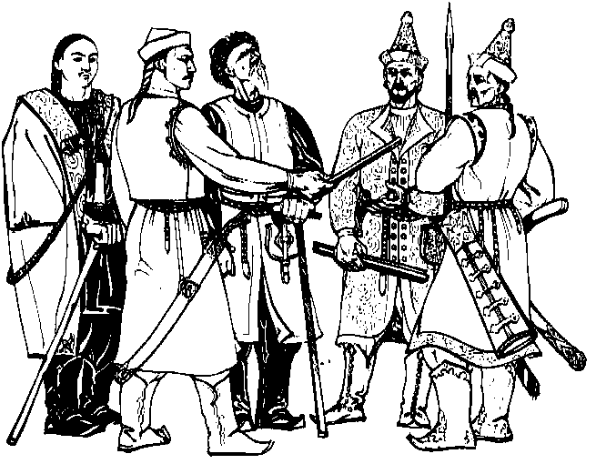
Világraszóló magyarok – 1.
Mit adtak a magyarok Európának?
MINTAFELADAT

Slide 2
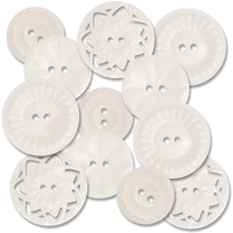
Gomb
MINTAFELADAT

Slide 3
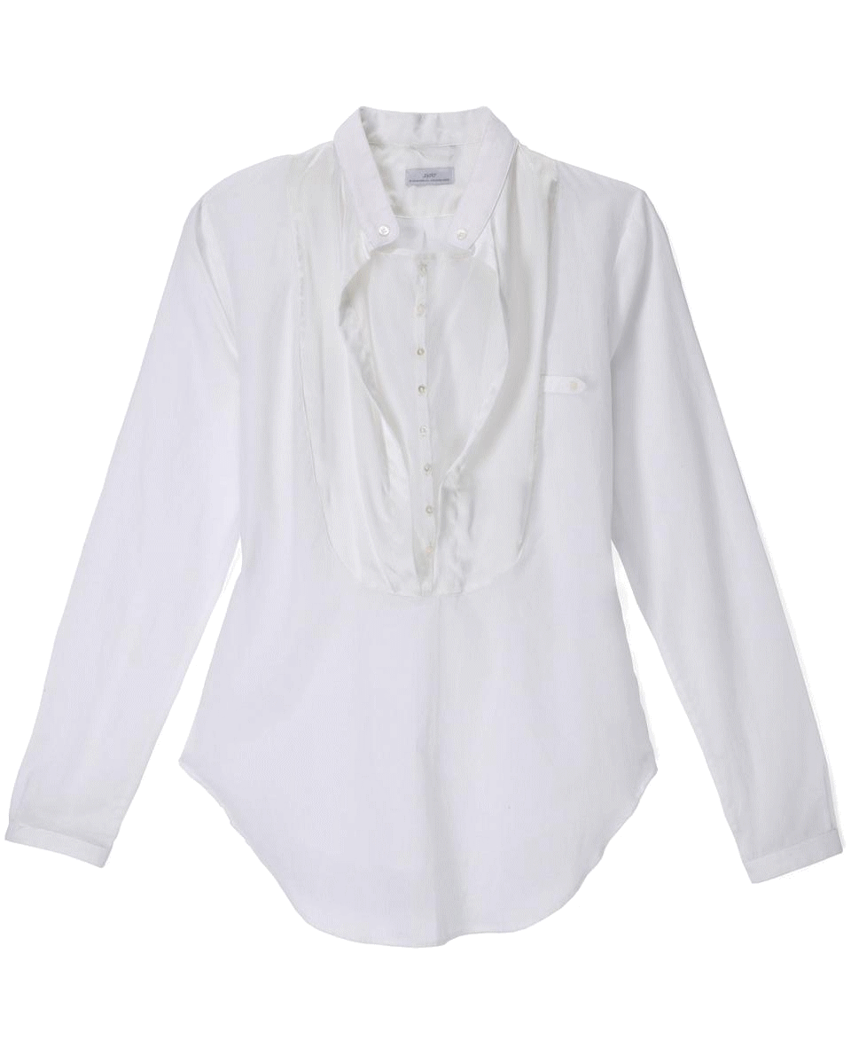
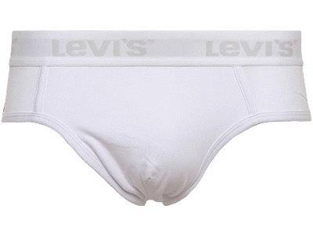
Fehérnemű és ing
MINTAFELADAT

Slide 4
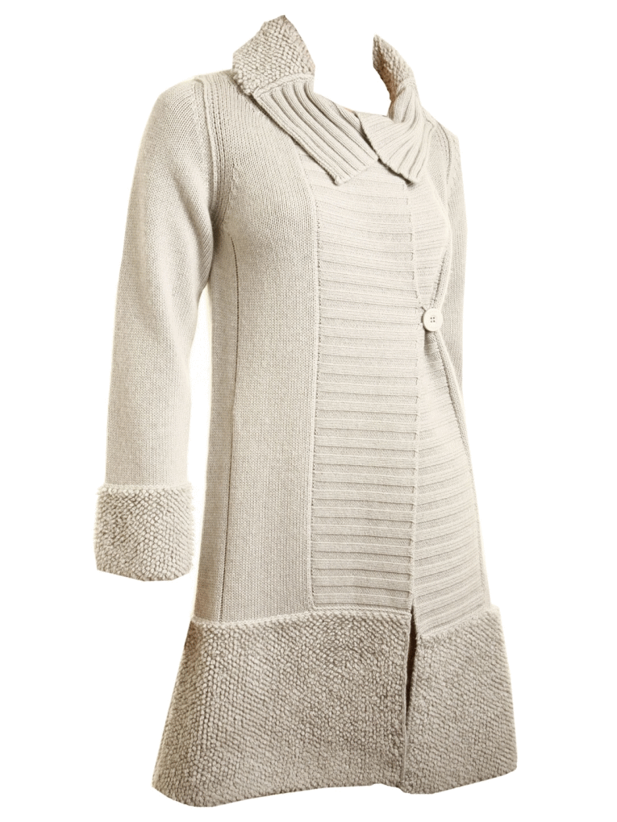
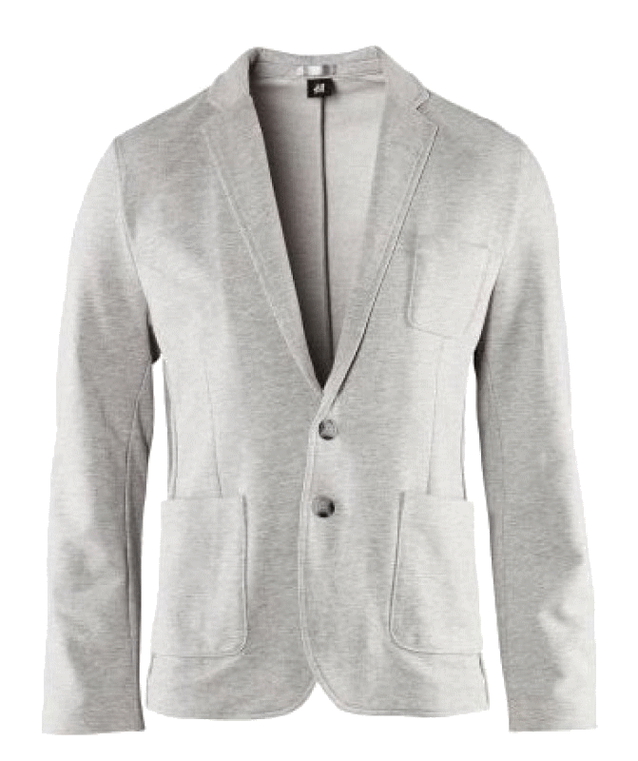
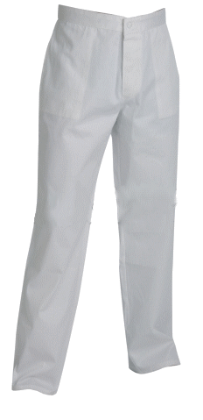
Nadrág, zakó, hosszú kabát
A magyarok hozták be Európába a nadrágot, a zakót (kazak), a hosszú kabátot (kaftán).
MINTAFELADAT

Slide 5
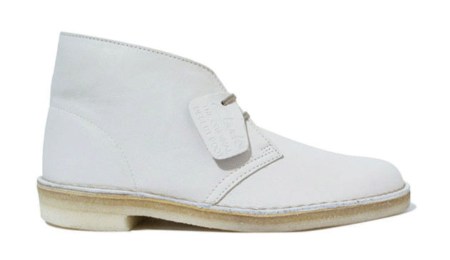
Háromnegyedes cipő
MINTAFELADAT
Európában a tógához sarut viseltek

Slide 6
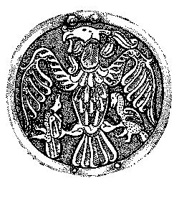
Köszönöm a figyelmet!
Forrás: Mit adtak a magyarok a világnak
MINTAFELADAT
emailcimem@szolgaltato.hu

